Slide 1
3.6 Cache存储器
3.6.1、基本原理
1、功能：解决CPU和主存之间的速度不匹配问题
  一般采用高速的SRAM构成。
  CPU和主存之间的速度差别很大采用两级或多级Cache系统
  早期的一级Cache在CPU内，二级在主板上
  现在的CPU内带L1 Cache和L2 Cache
  全由硬件调度，对用户透明

Slide 2
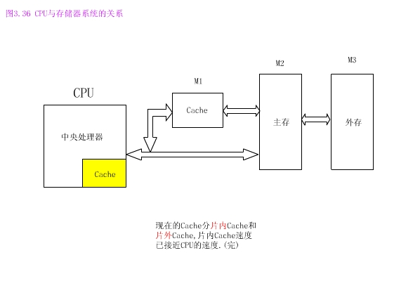
3.6 Cache存储器

Slide 3
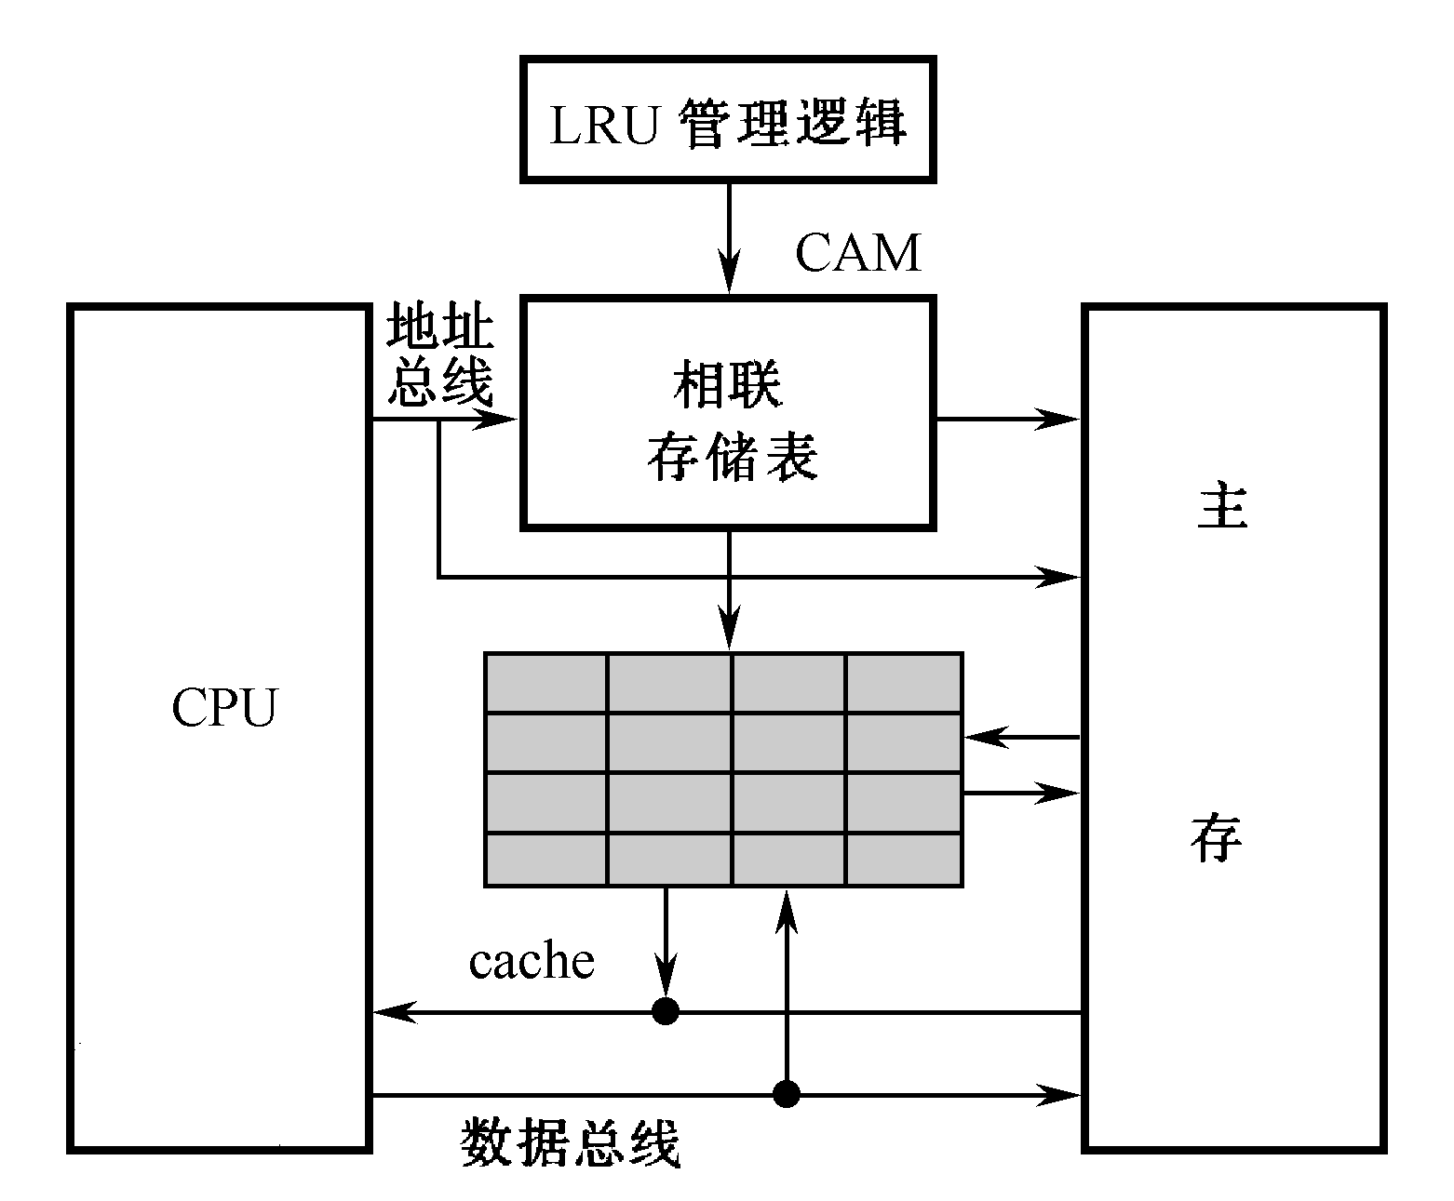
3.6 Cache存储器
2、cache基本原理
  地址映射；
  替换策略；
  写一致性；
  性能评价。

Slide 4
3.6 Cache存储器
cache基本原理小结：
  cache是介于CPU和主存M2之间的小容量存储器，但存取速度比主存快。主存容量配置几百MB的情况下，cache的典型值是几百KB。cache能高速地向CPU提供指令和数据，从而加快了程序的执行速度。从功能上看，它是主存的缓冲存储器，由高速的SRAM组成。为追求高速，包括管理在内的全部功能由硬件实现，因而对程序员是透明的。
  Cache的设计依据:CPU这次访问过的数据，下次有很大的可能也是访问附近的数据。
  CPU与Cache之间的数据传送是以字为单位
  主存与Cache之间的数据传送是以块为单位
  CPU读主存时，便把地址同时送给Cache和主存，Cache控制逻辑依据地址判断此字是否在Cache中，若在此字立即传送给CPU ，否则，则用主存读周期把此字从主存读出送到CPU，与此同时，把含有这个字的整个数据块从主存读出送到cache中。

Slide 5
3.6 Cache存储器
3、 Cache的命中率
从CPU来看，增加一个cache的目的，就是在性能上使主存的平均读出时间尽可能接近cache的读出时间。为了达到这个目的，在所有的存储器访问中由cache满足CPU需要的部分应占很高的比例，即cache的命中率应接近于1。由于程序访问的局部性，实现这个目标是可能的。

Slide 6
3.6 Cache存储器
在一个程序执行期间，设Nc表示cache完成存取的总次数，Nm表示主存完成存取的总次数，h定义为命中率，则有
h=Nc/（Nc+Nm)
若tc表示命中时的cache访问时间，tm表示未命中时的主存访问时间，1-h表示未命中率，则cache/主存系统的平均访问时间ta为：
ta=h*tc+（1-h)tm
我们追求的目标是，以较小的硬件代价使cache/主存系统的平均访问时间ta越接近tc越好。
设r=tm/tc表示主存慢于cache的倍率，e表示访问效率，则有
e=tc/ta=tc/（h*tc+（1-h）*tm
=1/（h+（1-h）*r=1/（r+（1-r)*h
由表达式看出，为提高访问效率，命中率h越接近1越好，r值以5—10为宜，不宜太大。
命中率h与程序的行为、cache的容量、组织方式、块的大小有关。

Slide 7
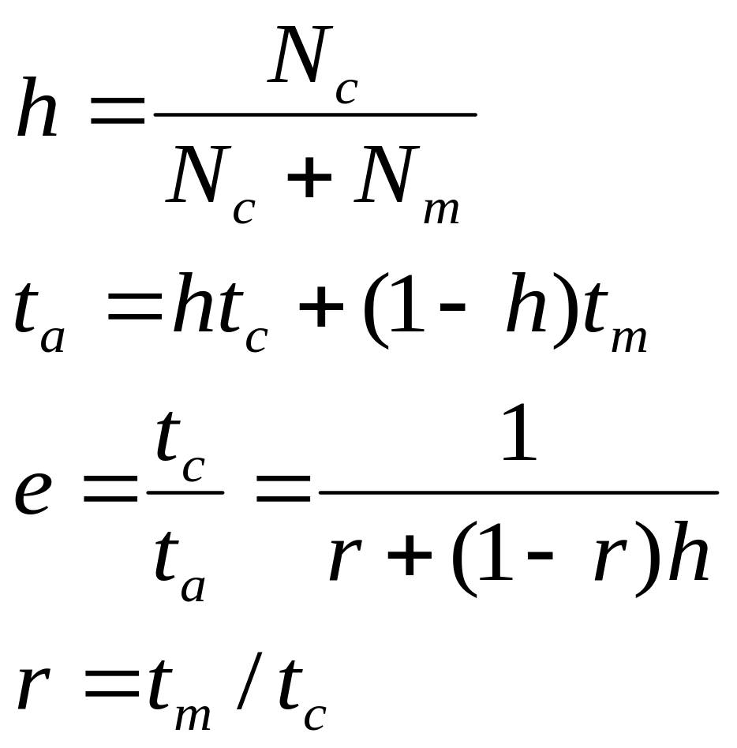
例6 CPU执行一段程序时，cache完成存取的次数为1900次，主存完成存取的次数为100次，已知cache存取周期为50ns，主存存取周期为250ns，求cache/主存系统的效率和平均访问时间。
命中率
Cache/主存系统的平均访问时间
访问效率
Cache与内存的速度比

Slide 8
例6解：
3.6 Cache存储器
h=Nc/（Nc+Nm）=1900/(1900+100)=0.95
r=tm/tc=250ns/50ns=5
e=1/(r+(1-r)h)=1/(5+(1-5)×0.95=83.3%
ta=tc/e=50ns/0.833=60ns

Slide 9
3.6.2 主存与Cache的地址映射
3.6 Cache存储器
无论选择那种映射方式，都要把主存和cache划分为同样大小的“块”。
选择哪种映射方式，要考虑：
  硬件是否容易实现
  地址变换的速度是否快
  主存空间的利用率是否高
  主存装入一块时，发生冲突的概率
以下我们介绍三种映射方法

Slide 10
一、全相联的映射方式
3.6 Cache存储器
映射方法（多对多）
  主存内容可以拷贝到任意行
地址变换
  标记实际上构成了一个目录表。

Slide 11
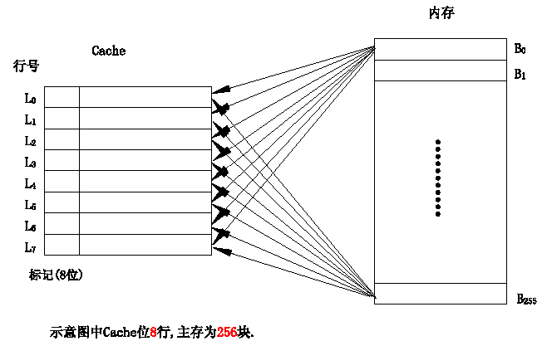
全相联映射的cache组织

Slide 12
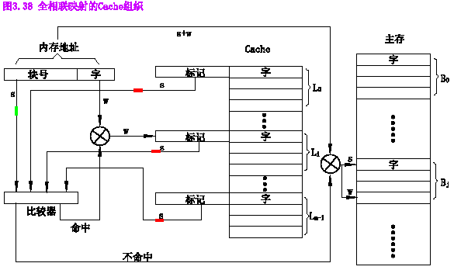

Slide 13
3.6 Cache存储器
特点：
  优点：冲突概率小，Cache的利用高。
  缺点：比较器难实现，需要一个访问速度很快代价高的相联存储器
应用场合：
  适用于小容量的Cache

Slide 14
二、直接映射方式
3.6 Cache存储器
1、映射方法（多对一）如：
    i= j mod m
    主存第j块内容拷贝到Cache的i行
    一般i和m都是2^{N}级
[例]cache容量16字，主存容量256字，则地址2，18，34…..242等都存放在cache的地址2内，如果第一次2在cache中，下次访问34内容，则不管cache其他位置的内容访问情况，都会引起2块内容的替换

Slide 15
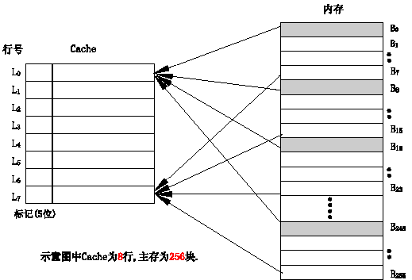
直接相联映射的cache组织
32组

Slide 16
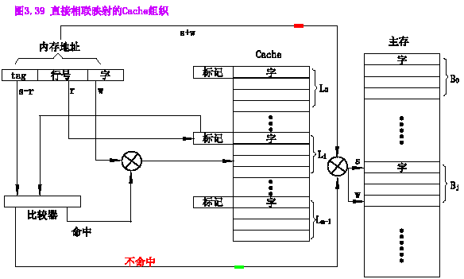
②
③
①
②

Slide 17
二、直接映射方式
3.6 Cache存储器
3、特点
  优点：比较电路少m倍线路，所以硬件实现简单，Cache地址为主存地址的低几位，不需变换。
  缺点：冲突概率高（抖动）
4、应用场合
  适合大容量Cache

Slide 18
三、组相联映射方式
3.6 Cache存储器
前两者的组合
  Cache分组，组间采用直接映射方式，组内采用全相联的映射方式
  Cache分组 （多对多）
    Cache 总行数 m=u X v
    组号 q= j mod u
    主存第j块内容拷贝到Cache的q组中的某行
  地址变换
    设主存地址x，看是不是在cache中，先y= x mod u，则在y组中一次查找

Slide 19
组相联映射方式
  分析：比全相联容易实现，冲突低
  v=1，则为直接相联映射方式
  u=1，则为全相联映射方式
  v的取值一般比较小， 一般是2的幂，称之为v路组相联cache.

Slide 20
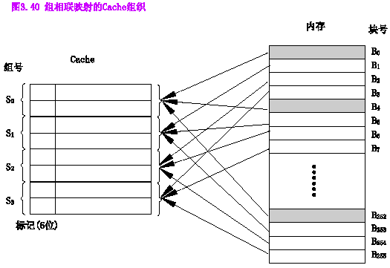

Slide 21

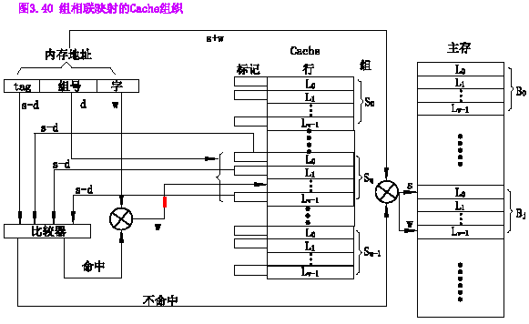
①

Slide 22
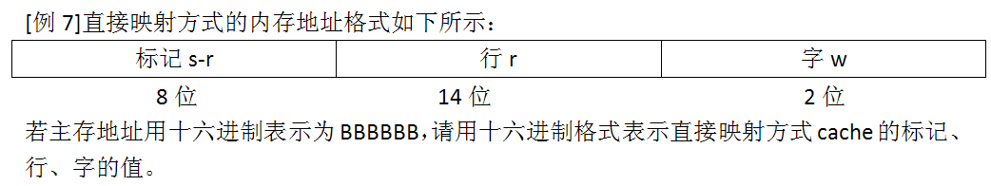
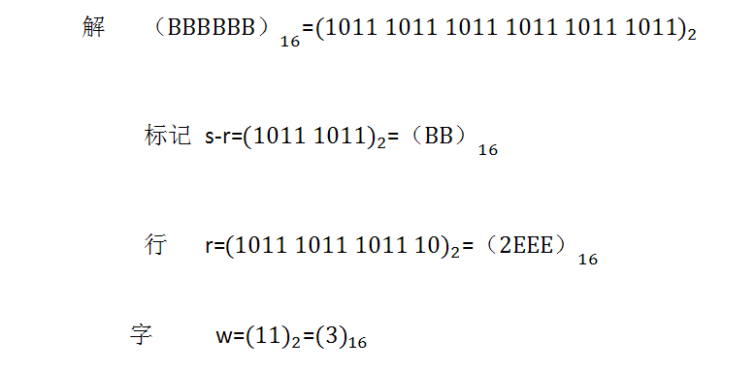

Slide 23
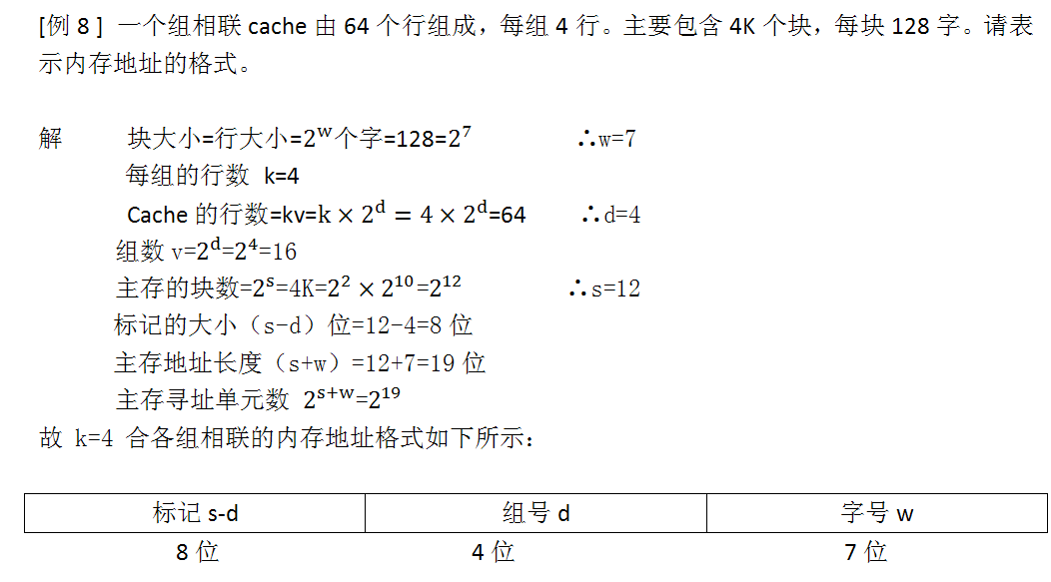
Notes:
主要->主从

Slide 24
3.6.3 替换策略
3.6 Cache存储器
LFU（最不经常使用,频率 ）：被访问的行计数器增加1，换值小的行，不能反映近期cache的访问情况，
LRU（近期最少使用,时间） ：被访问的行计数器置0，其他的计数器增加1，换值大的行，符合cache的工作原理(更符合局部性原理)
随机替换：随机替换策略实际上是不要什么算法，从特定的行位置中随机地选取一行换出即可。这种策略在硬件上容易实现，且速度也比前两种策略快。缺点是随意换出的数据很可能马上又要使用，从而降低命中率和cache工作效率。但这个不足随着cache容量增大而减小。随机替换策略的功效只是稍逊于前两种策略。

Slide 25
3.6.3替换策略
3.6 Cache存储器
例子：设cache有1、2、3、4共4个块，a、b、c、d等为主存中的块,访问顺序一次如下：a、b、c、d、b、b、c、c、d、d、a ,下次若要再访问e块。
问，采用LFU和LRU算法替换结果是不是相同？

Slide 26
LFU（最不经常使用）
LRU（近期最少使用）
说明
1块
2块
3块
4块
说明
1块
2块
3块
4块
a
a进入
1
0
0
0
a进入
0
1
1
1
b
b进入
1
1
0
0
b进入
1
0
2
2
c
c进入
1
1
1
0
c进入
2
1
0
3
d
d进入
1
1
1
1
d进入
3
2
1
0
b
命中
1
2
1
1
命中
4
0
2
1
b
命中
1
3
1
1
命中
5
0
3
2
c
命中
1
3
2
1
命中
6
1
0
3
c
命中
1
3
3
1
命中
7
2
0
4
d
命中
1
3
3
2
命中
8
3
1
0
d
命中
1
3
3
3
命中
9
4
2
0
a
命中
2
3
3
3
命中
0
5
3
1
e
替换a
1
0
0
0
替换b
1
0
4
2

Slide 27
3.6.4写操作策略
3.6 Cache存储器
由于cache的内容只是主存部分内容的拷贝，它应当与主存内容保持一致。而CPU对cache的写入更改了cache的内容。如何与主存内容保持一致，可选用如下三种写操作策略。
  写回法：换出时，对行的修改位进行判断，决定是写回还是舍掉。
  全写法：写命中时，Cache与内存一起写
  写一次法：与写回法一致，但是第一次Cache命中时采用全写法。

Slide 28
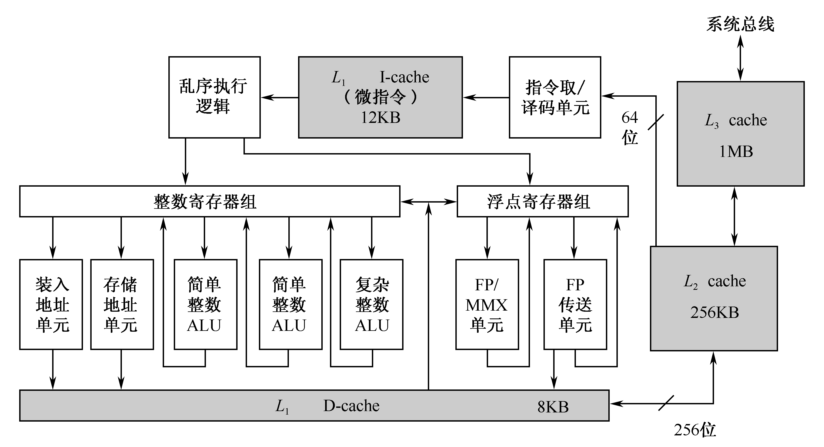
3.6.5 Pentium PC的Cache
3.6 Cache存储器
基本原理见下图

Slide 29
3.6.5 Pentium PC的Cache
3.6 Cache存储器
  2级cache结构
    L2内容是主存的子集
    L1内容是L2的子集
  L1分成8K的指令cache和8K的数据cache
    指令cache是单端口256位，只读
    数据cache是双端口（每个32位），读写，采用2路组相联结构128组*2行/组*32字节/行=8KB字节

Slide 30
3.6.5 Pentium PC的Cache
3.6 Cache存储器
  存储器读写总线周期
    256为淬发式传送
    64位传送
  数据一致性的保持
    L1采用写一次法
    L2采用写回法
返回

Slide 31
本 章 小 结
对存储器的要求是容量大、速度快、成本低。为了解决了这三方面的矛盾，计算机采用多级存储体系结构，即cache、主存和外存。CPU能直接方问内存(cache、主存），但不能直接访问外存。存储器的技术指标有存储容量、存取时间、存储周期、存储器带宽。
广泛使用的SRAM和DRAM都是半导体随机读写存储器，前者速度比后者快，但集成度不如后者高。二者的优点是体积小，可靠性高，价格低廉，缺点是断电后不能保存信息。

Slide 32
本 章 小 结
只读存储器和闪速存储器正好弥补了SRAM和DRAM的缺点，即使断电也仍然保存原先写入的数据。特别是闪速存储器能提供高性能、低功耗、高可靠性以及移动性，是一种全新的存储器体系结构。
双端口存储器和多模块交叉存储器属于并行存储器结构。前者采用空间并行技术，后者采用时间并行技术。这两种类型的存储器在科研和工程中大量使用。

Slide 33
本 章 小 结
cache是一种高速缓冲存储器，是为了解决CPU和主存之间速度不匹配而采用的一项重要的硬件技术，并且发展为多级cache体系，指令cache与数据cache分设体系。要求cache的命中率接近于1。主存与cache的地址映射有全相联、直接、组相联三种方式。其中组相联方式是前二者的折衷方案，适度地兼顾了二者的优点又尽量避免其缺点，从灵活性、命中率、硬件投资来说较为理想，因而得到了普遍采用。
返回

Slide 34
作业：
1；2；4；6；8；9；10

Slide 35
